Slide 1
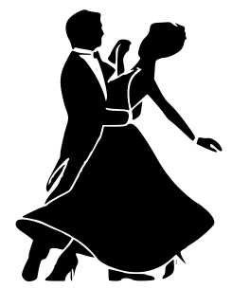
Бальні танці

Slide 2
Бальні танці — різновид парних танців, упорядкованих та кодифікованих для спортивних змагань. Спортивні танці визнаютьсяМіжнародним олімпійським комітетом у якості кандидата в олімпійські види спорту. Поряд із спортивним аспектом бальні танці мають також соціальне значення, оскільки їх танцюють у всьому світі для розваги й задоволення і широко використовують в сценічному мистецтві: в театрі, кіно, на телебаченні.
В широкому розумінні бальним танцем можна назвати будь-який розважальний танець, який можна танцювати на балах, у танцювальних залах чи салонах. Однак із організацією мережі танцювальних змагань, цей термін набув вужчого, специфічного значення. В цьому вужчому значенні до бальних танців відносять танці, визнані міжнародними танцювальними організаціями або місцевими організаціями в окремих країнах. Міжнародні змагання з бальних танців поділяються на дві програми: стандартну і латиноамериканську, до кожної з яких входять по п'ять танців: вальс, віденський вальс, фокстрот, квікстеп та танго до стандартної програми, самба, румба, ча-ча-ча, пасодобль та джайв до латиноамериканської програми.

Slide 3

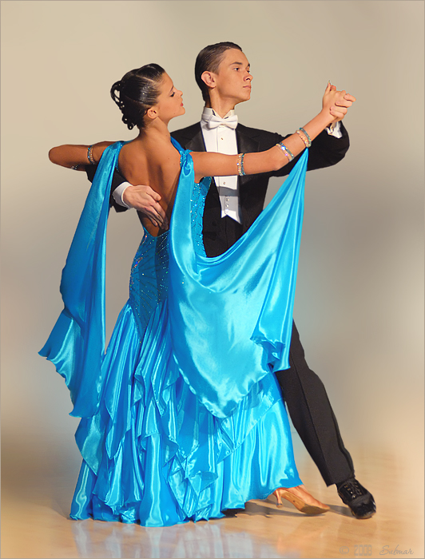
Повільний (англійський) вальс
Повільний (англійський) вальс - бальний танець європейської програми. Танцюється на 3 / 4. Як правило, на кожен такт доводиться три кроки. При русі вперед перший крок найбільшою мірою визначає довжину переміщення за даний такт, другий - кут повороту, третій - допоміжний, зміна вільної ноги, тобто перенесення центру ваги тіла.

Slide 4
Віденський вальс
Віденський вальс — бальний танець, швидкий різновид вальсу. Назва походить від "Віденського конгресу", на якому цей танець виконано вперше.
Це стародавні рухи, які пішли від примітивних народних танців Австрії та Німеччини. Протягом багатьох століть пари танцювали, обертаючись навколо, практично на одному місці, тримаючись близько один до одного. Наприкінці 18 та на початку 19 століть ці танці рушили із селищ у міста. Там танці виконувались вже у великих танцювальних залах. З танцю на одному місці Віденський вальс почав перетворюватись у танцювання на великих площадках.

Slide 5
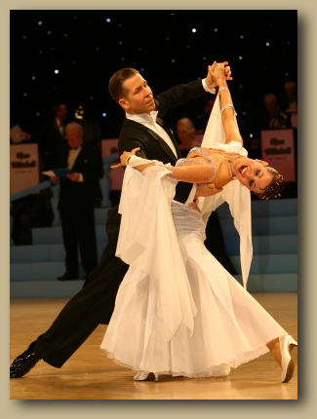
Фокстрот
Фокстрот (англ. foxtrot — буквально лисячий біг) — бальний танець, що входить до стандартної програми.
Походження назви танцю не зовсім зрозуміле. Вважається, що танець названий за іменем винахідника — водевільного актора Гаррі Фокса, однак, мабуть, не обійшлося без асоціації з кроком лисиці.
Фокстрот виник в 1914 року, і одразу ж ним зацікавилася танцювальна пара Вернона та Ірен Касл, яка надала йому елегантності й грації. Пізніше танець був стандартизований Артуром Марреєм. В початковій версії фокстрот танцювали під реґтайм, в сучасних бальних танцях використовується свінгова музика.

Slide 6
Квікстеп
Квікстеп (від англ. quick step швидкий крок) — бальний танець стандартної програми, швидкий фокстрот. Танцюється під музику з розміром 4/4 в темпі 50-52 такти за хвилину.
Квікстеп розвинувся із фокстрота на початку 1920-их років 20 ст., як його швидкий варіант. Деякі елементи квікстеп запозичив із інших популярних в той час танців, таких як шимі, чарльстон, пібоді, шег.
Для квікстепа характерні легкі доріжки через всю танцювальну залу. На відміну від інших танців стандартної програми він використовує підстрибування, при яких обидві ноги партнерів відриваються від підлоги.

Slide 7
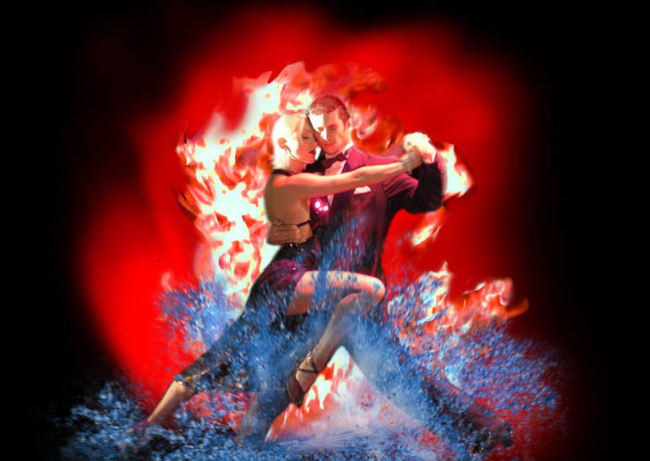
Танго
Танго — стиль музики та танець, що асоціюється з нею, що виникли в Аргентині та Уругваї, після чого набули популярності по всьому світу.
Стилі танго:
Танго Салон
Танго лісо
Танго Нуево
Танго Фантазія
Фінське танго
Бальне танго

Slide 8
Самба
Самба — один з бальних танців латино-американської програми, що виник під впливом бразильської самби і виконується під музику в стилі самба або під інші латиноамериканські мелодії. Розмір танцю 2/4, однак на кожний такт припадає три кроки (повільний, швидкий, швидкий), тому самба часто сприймається як танець з розміром 3/4.
Бальна самба склалася в 1920-х роках як парний варіант бразильської самби, однак сучасна бальна самба доволі значно відійшла від свої витоків, зокрема включивши запозичення із інших латиноамериканських танців.
Характерною ознакою самби є баунс - згинання і розгинання колін. Є різні види баунсу це один із напростіших!

Slide 9
Румба
Румба (ісп. rumba) — парний кубинський танець африканського походження, який входить до латиноамериканської програми сучасних спортивних бальних танців. Танець виконується під музику з розміром 4/4, повільно, у темпі 25-27 тактів на хвилину на рахунок: «швидко», «швидко», «повільно» з акцентом на повільній долі такту.

Slide 10
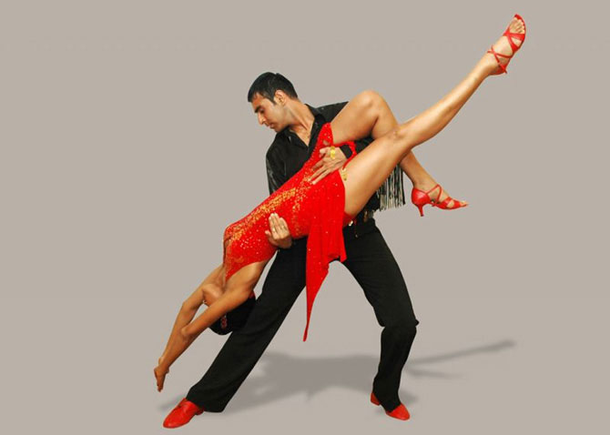
Ча-ча-ча
Ча-ча-ча (cha-cha-chá) — парний бальний танець кубинського походження, який входить у програму латиноамериканських танців. Розмір танцю 4/4 . Ча-ча-ча танцюють під однойменну музику, запропоновану в 1953 році кубинським композитором і скрипачем Енріке Хорріном. Ритм ча-ча-ча виник як розвиток кубинського музикального стилю дансон і відрізняється синкопуванням четвертої долі такту. Назва музики й танцю пояснюється звуконаслідуванням - фразу ча-ча-ча в кубинському оркестрі грає гуїро, її ж відтворює човгання ніг танцюристів.

Slide 11
Пасодобль
Пасодобль (ісп. Paso Doble «подвійний крок») — іспанський танець, що імітує рухи, які відбуваються під час кориди.
Початкова назва танцю — «один іспанський крок», оскільки кроки робляться на кожний такт. Пасодобль був одним з численних іспанських народних танців, пов'язаних з різноманітними аспектами іспанського життя. Частково пасодобль заснований на бою биків. Партнер копіює рухи матадора, а його партнерка — зображає плащ (мулета), подеколи — іншого тореро, і вже тільки зрідка —бика, зазвичай переможеного фінальним ударом тореро. Характер музики відповідає процесії перед коридою.

Slide 12
Джайв
Джайв — бальний танець, розроблений в Англії під впливом американського свінгу. Джайв є різновидом свінгу зі швидкими та вільними рухами. Сучасний джайв та свінг відрізняються один від одного, хоча більшість рухів та їх стиль схожі.
У сучасних спортивних бальних танцях джайв є одним з п'яти танців латиноамериканської програми.
Музичний розмір 4/4 — 44 такти за хвилину.
Ритм джайву дуже гарно задається під рок-н-рольну музику.

